Slide 1
Зачіски в епоху Ренесансу, Бароко і Рококо
Виконала:Гештемулт Вiкторiя

Slide 2
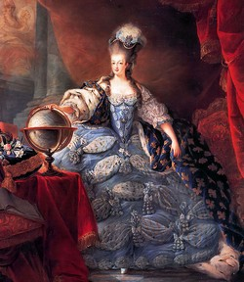
В епоху Відродження на зміну жорстким релігійним догмам, середньовічному аскетизму прийшли абсолютно нові цінності. Прагнення насолоджуватися життям тут і зараз зробило певний вплив на стиль зачісок. Жінки знову прагнуть виділитися з натовпу і створюють дивовижні по своїй складності і розкоші зачіски. Для Відродження характерний повернення до традицій античної культури, в тому числі і повернення до античних зачіскам. Жінки починають прикрашати свої зачіски дорогими прикрасами, діадемами. Високо цінувалися саме світле волосся. Жінки епохи Відродження використовували різні натуральні барвники або ж годинами сиділи під палючим сонцем, чекаючи, що пасма вигорятимуть і стануть світліше. Незважаючи на це, в цю епоху цінується біла шкіра, тому модниці ретельно оберігали від засмаги шкіру обличчя за допомогою капелюхів з широкими полями.
Вiдродження

Slide 3
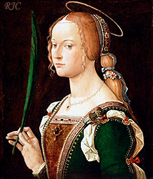
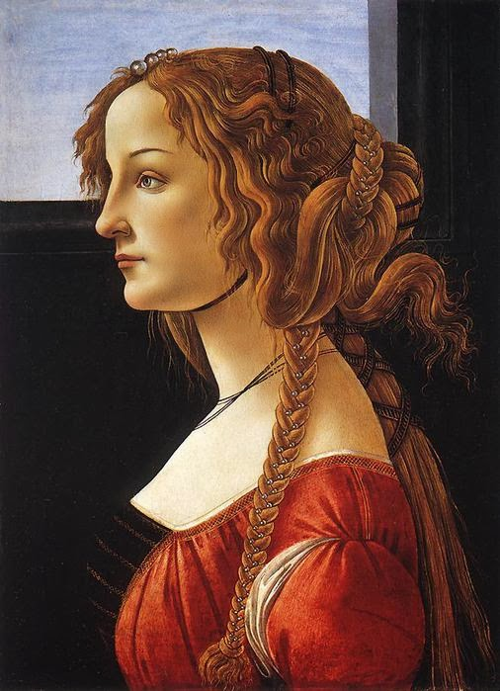
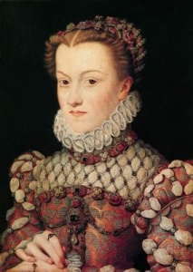
Новим віянням епохи Відродження став відкритий високий лоб. Часом жінки намагалися штучно збільшити висоту чола, для цього вони збривали частину волосся над чолом. Також було прийнято збривати брови.

Slide 4
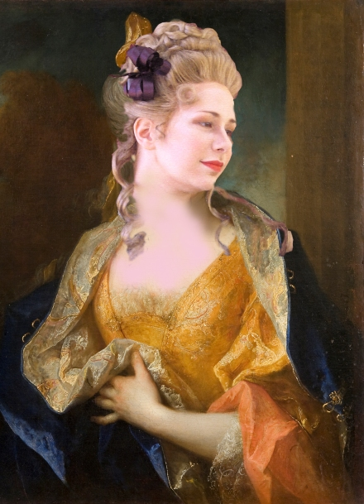
17 століття ознаменувалося приходом стилю Бароко з його складними декоративними костюмами і високими зачісками. В цей час широкого поширення набуває зачіска «фонтанж», яка представляла собою високу зачіску з жорстким чепцом, який піднімався над чолом за допомогою дротяного каркаса.
Зачіски починають нагадувати високі вежі, які закріплювалися за допомогою каркаса. Для виконання подібної зачіски було потрібно багато часу і коштів, і дозволити їх могли лише представниці вищого світу.
В моді досі залишається високий відкритий лоб, лінія чола знову ж підводиться за допомогою вибривання. Зачіски багато прикрашаються золотими і срібними прикрасами, дорогоцінними каменями.
Бароко

Slide 5
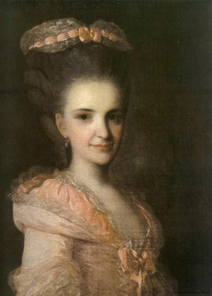
У 18 столітті на зміну бароко приходить рококо, а на зміну високим неприродним вежам на голові елегантні та витончені маленькі зачіски. У цю епоху в моду входять трубчасті локони. Найбільш поширена зачіска серед модниць - локони, підняті і укладені на потилиці, прикрашені стрічками, живими квітами або перлами.
Тим не менш, у другій половині 18 століття величезні високі зачіски знову завойовують популярність. Тепер на голову жінки створюються образи морських битв і розлогих садів. Саме в цей період зачіска досягає своїх неймовірних розмірів. Дуже часто в створенні зачіски починають використовуватися шиньйони. Для створення додаткового обсягу в хід йшли також спеціальні підкладки-подушки, які зміцнювалися шпильками.
Рококо

